Slide 1
Oyun Motorları Bileşenleri
Yiğit Bora Teke

Slide 2
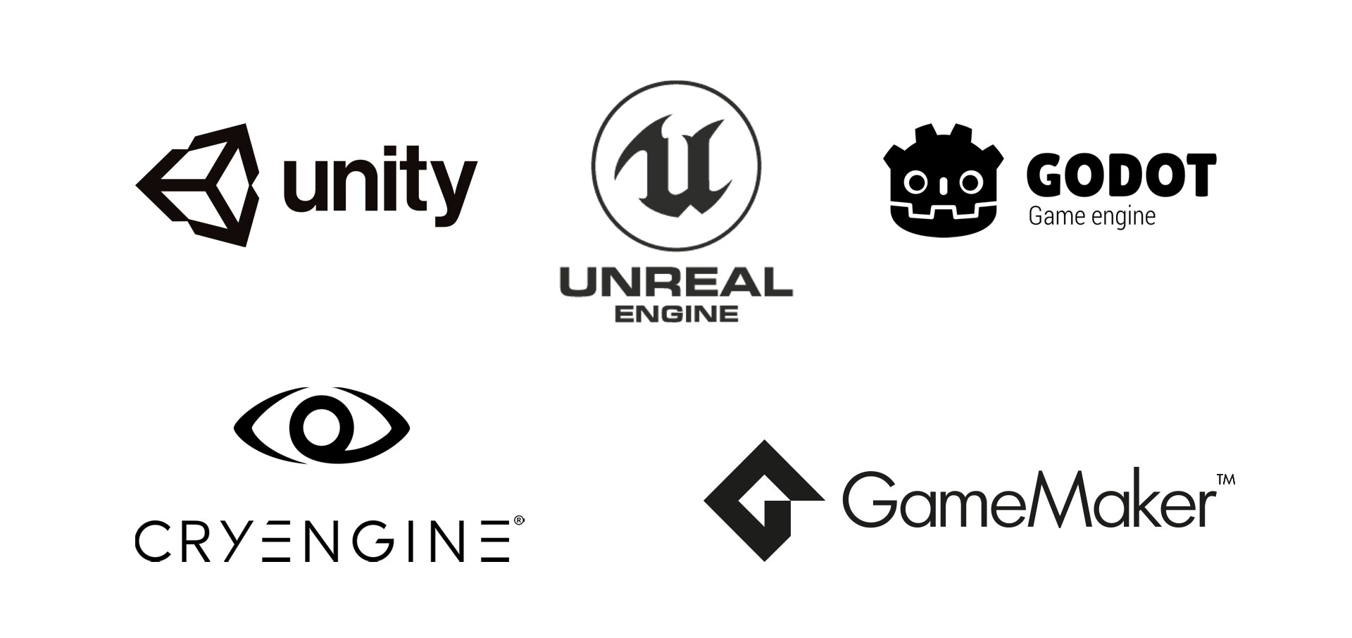
Oyun Motoru Nedir?
Oyun motoru, oyun geliştiricilerinin oyun üretmek amacıyla kullandığı birçok aracın, kütüphanenin ve karmaşık özelliklerin bulunduğu bir yazılımdır.
Bu kompleks yazılımlar birçok alt bileşenlerden oluşur ve bileşenlerin her biri kendi başına ayrı bir yazılım büyüklüğüne ve karmaşıklığa sahiptir.

Slide 3
Grafik motoru (Rendering Engine)
Fizik motoru
Scripting Motoru
Ses Motoru
Input Sistemi
Animasyon
Kullanıcı Arayüzü
Yapay Zeka
Ağ sistemleri (Networking)
Çapraz Platform Desteği

Slide 4
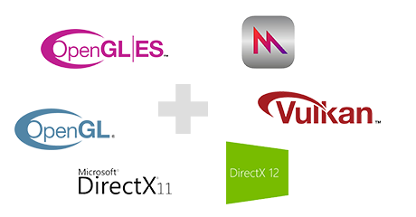
Grafik Kütüphaneleri
Grafik kütüphaneleri (Rendering API) grafiksel içerik üretiminde kullanılan yazılım geliştirme araçlarıdır. Bu tür API'lar, geliştiricilere grafik işleme işlevlerine erişim sağlar ve işletim sistemleri veya donanım ile iletişim kurarak grafiksel çıktı oluşturmalarına yardımcı olur.
Basit oyun geliştiricileri için fazla karmaşık olan bu kütüphaneler oyun motorları tarafından soyutlaştırılarak geliştiricilere daha kolay bir şekilde oyun geliştirme imkanı sunmaktadır.

Slide 5
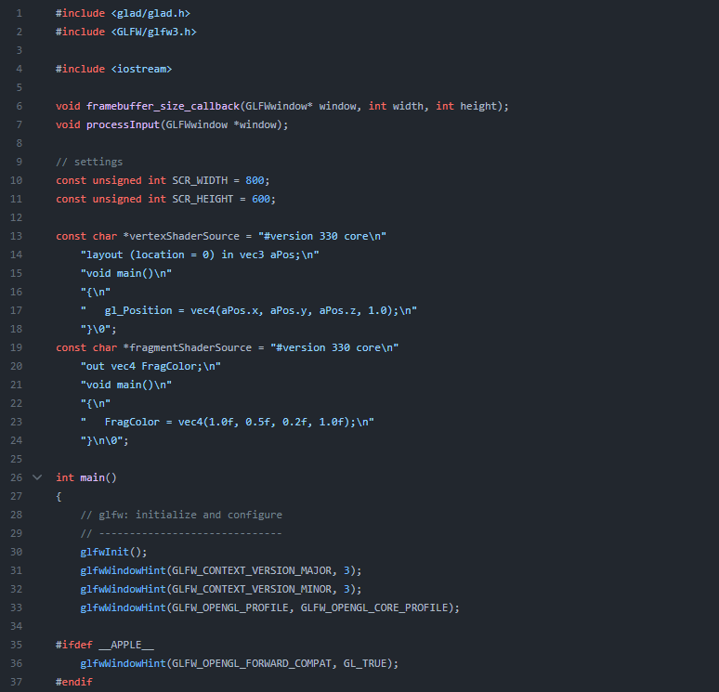

Slide 6
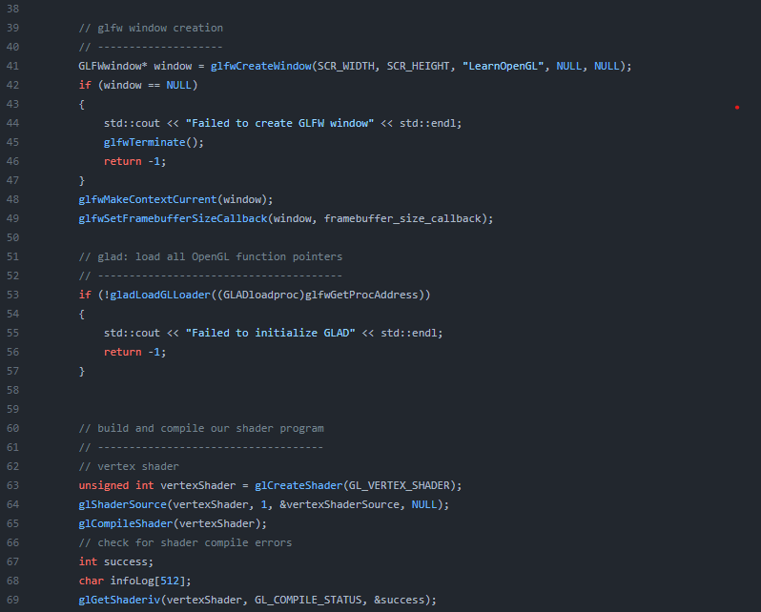

Slide 7
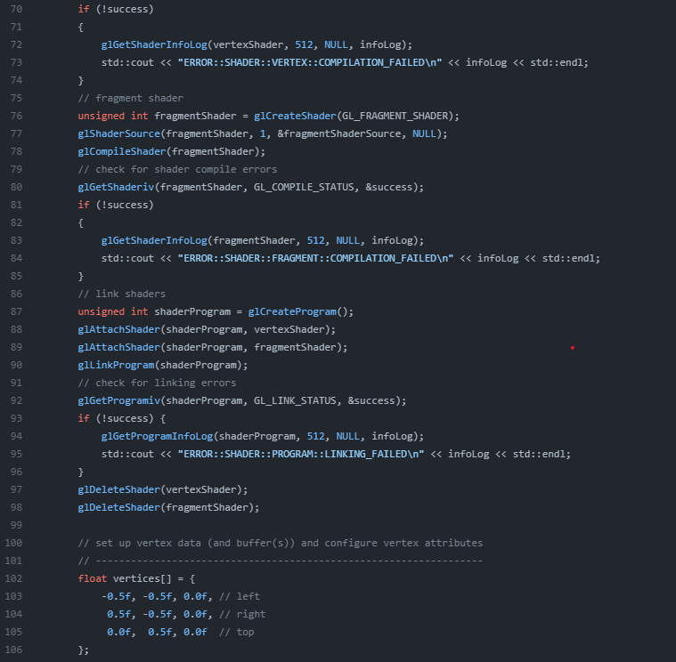

Slide 8
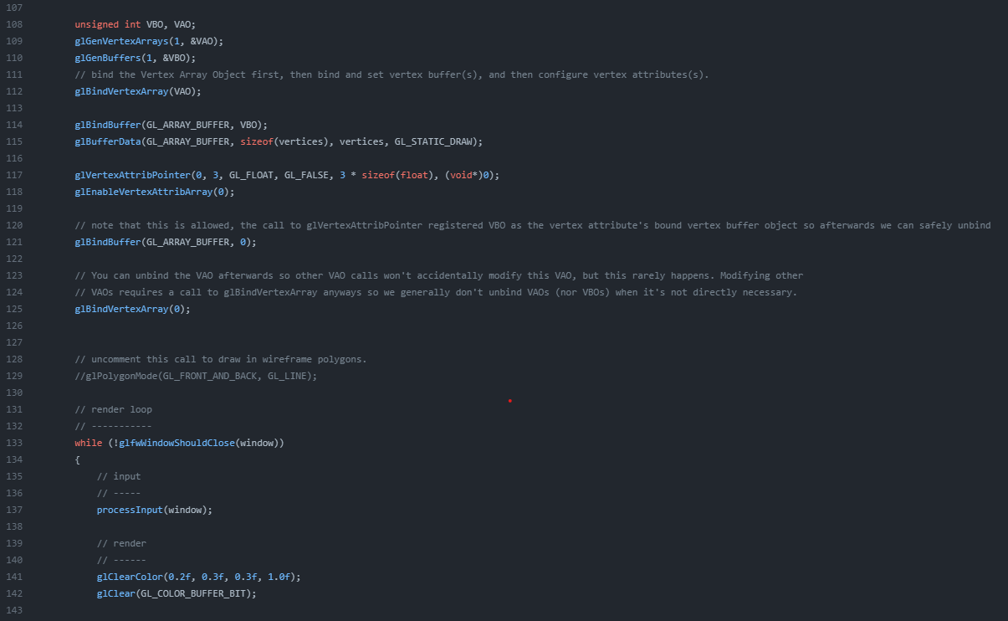

Slide 9
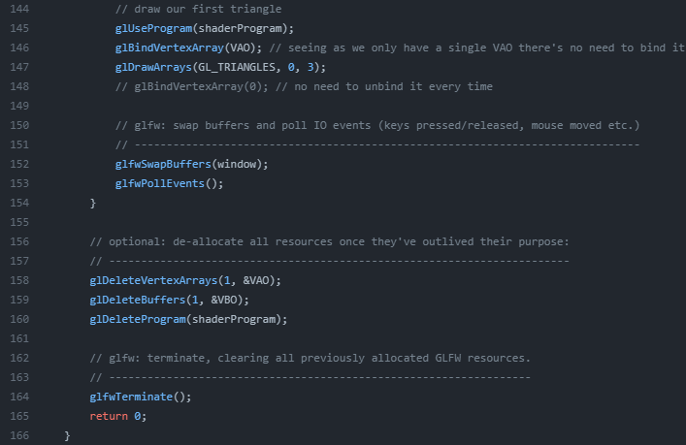

Slide 11
Grafik motoru (Rendering Engine)
Grafik kütüphanelerinin zor ve karmaşık dünyasından geliştiricileri kurtaran bu bileşen oyunlardaki tüm ekrana yansıyan tüm grafiksel öğelerden sorumludur.
Grafik Veri Hattı
3 Boyutlu Rendering
Shaderlar
Görüntü Optimizasyonu
Video Efektleri

Slide 12
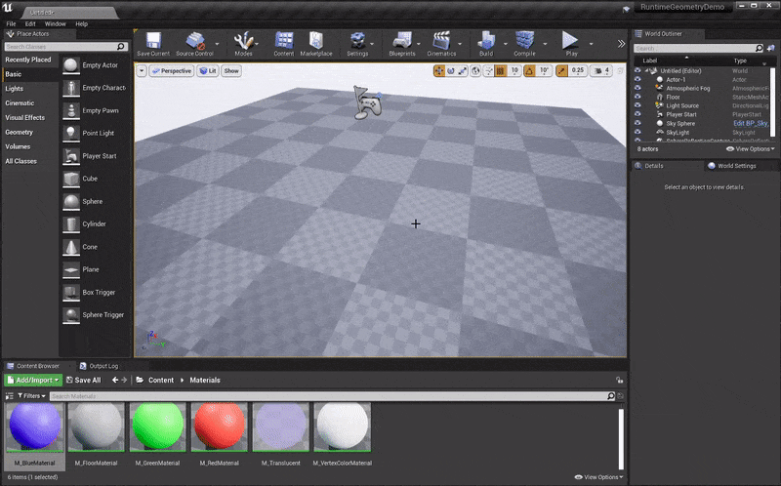

Slide 13
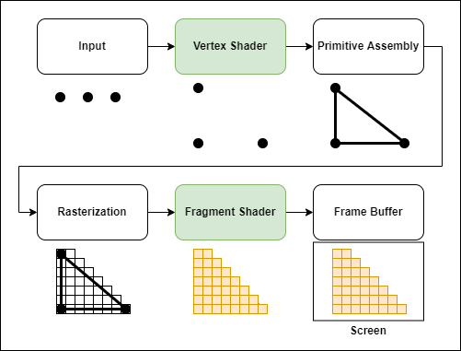

Slide 14
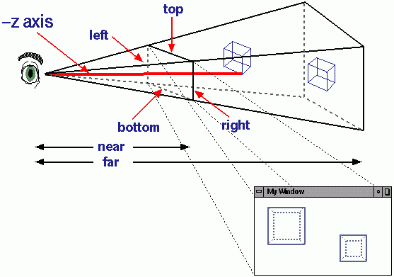

Slide 15
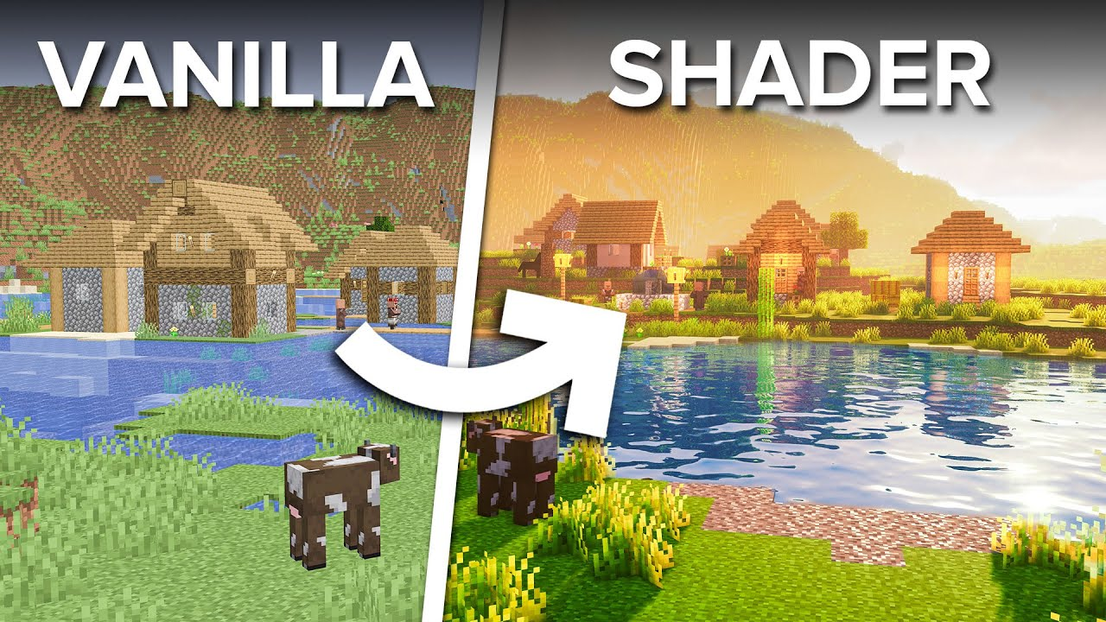

Slide 16
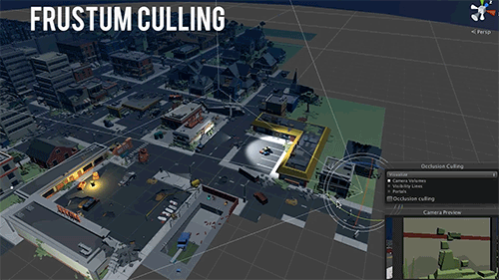

Slide 17
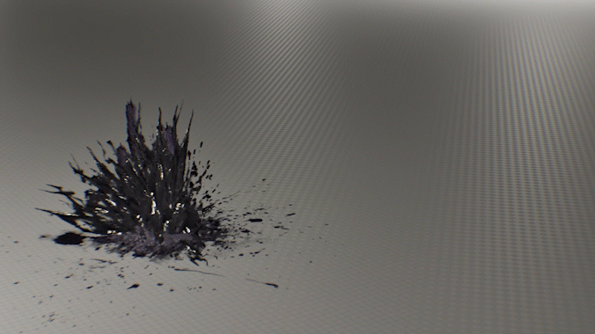

Slide 18
Fizik motoru
Fizik motorları, bir oyunun içindeki objelerin fiziksel davranışlarını ve etkileşimlerini simüle etmek için kullanılan bileşenlerdir. Bu fizik motorları, 2D veya 3D oyun dünyalarında nesnelerin hareketi, çarpışmaları, yerçekimi etkileri ve diğer fiziksel olayların doğru bir şekilde işlenmesini sağlar.

Slide 19
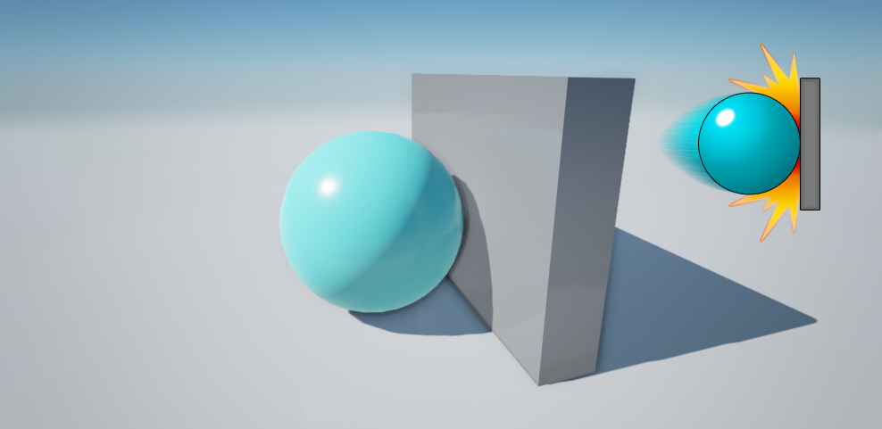
Çarpışma tespit etme
Fizik motorları, nesnelerin ne zaman ve nasıl birbirleriyle etkileşime gireceğinin kurallarını belirlerler.

Slide 20
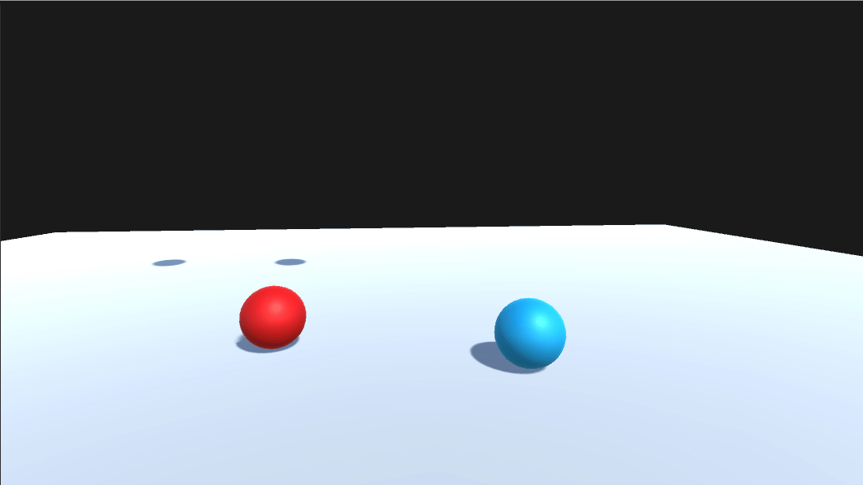
Yerçekimi
Fizik motorları, nesneler üzerine etki eden yerçekimi kuvvetini hesaplar. Bu, nesnelerin düşerken veya yükselirken gerçek dünyaya benzer şekilde davranmasını sağlar.

Slide 21
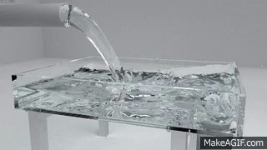
Fiziksel Simülasyonlar
Fizik motorları bazı özel fiziksel nesneleri ve olayları simüle etmek için kullanılabilir. Bunlara örnek olarak sıvı, saç ve kumaş simülasyonları verilebilir.

Slide 22
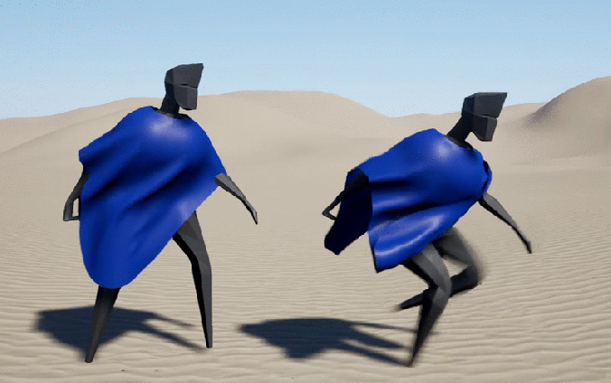
Kumaş Simülasyonları
Oyun motorlarındaki kumaş simülasyonları, video oyunlarında gerçekçi ve dinamik kumaş davranışları oluşturmak için kullanılır. Bu teknoloji, karakter giyiminde, bayraklarda, pankartlarda, perdelerde ve diğer kumaş benzeri nesnelerde gerçekçilik elde etmek için önemlidir.

Slide 23
Saç Simülasyonları
Saç telleri, baş ve vücut hareketine, rüzgara, yer çekimine ve diğer kuvvetlere tepki verirken belirli bir şekilde hareket eder.
Gerçekçi saç animasyonu elde etmek genellikle fizik tabanlı bir simülasyon kullanılarak gerçekleştirilir. Böyle karmaşık bir simülasyonun çalışma zamanında çalıştırılması hesaplama açısından çok pahalı olabilir.

Slide 24
Scripting Motoru
Scripting bileşeni oyun geliştirmede çok önemli bir yere sahiptir. Oyun geliştiricilerine daha yüksek seviyeli diller yardımıyla oyun içindeki karakterlerin nasıl davranacağını, oyunun genel kurallarını ve etkileşimleri kolaylıkla yaratılmasına olanak sağlar.

Slide 25
Görsel Programlama (Visual Scripting)
Kodsuz sistemler oyun motorları arasında giderek daha yaygın hale geliyor. Görsel programlama yazılımcıların metin üzerinden yaptığı programlama işlerini, grafiksel bir arayüze taşıyarak yazılımcı kökeni olmayan oyun geliştiricilerine görsel bir arayüz sağlayarak oyun geliştirme sürecini kolaylaştırıyor.

Slide 27
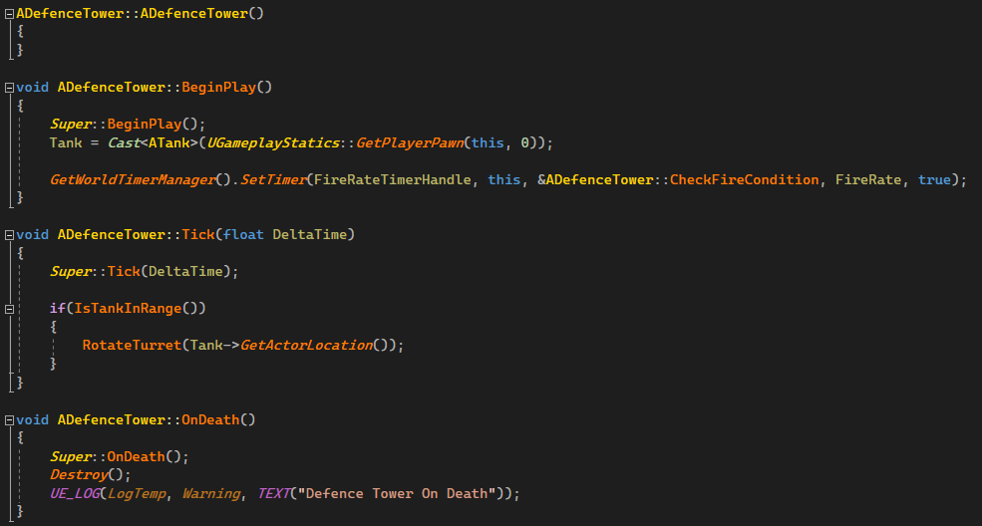

Slide 28
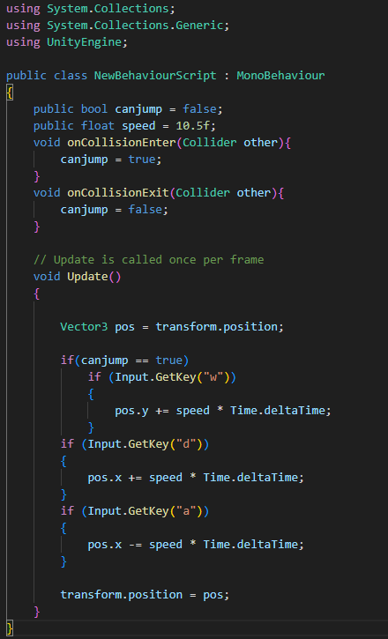

Slide 29
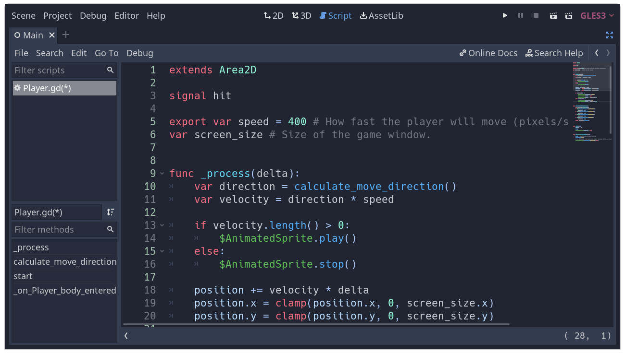

Slide 30
Input Sistemi
Input sistemi, oyuncunun oyunu nasıl kontrol ettiği ve etkileşimde bulunduğu sistemi ifade eder. Bu sistem, oyuncuların klavye, fare, oyun kolları veya diğer giriş cihazları aracılığıyla oyun dünyasıyla etkileşimde bulunmalarını sağlar. Input sistemi, bu giriş cihazlarından gelen verileri işler ve oyun dünyası içindeki karakterlerin, nesnelerin ve diğer oyun unsurlarının bu girişlere yanıt vermesini sağlar.

Slide 31
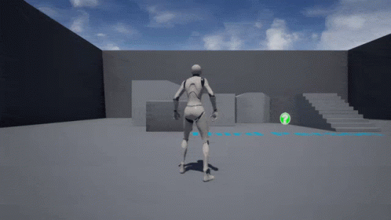

Slide 32
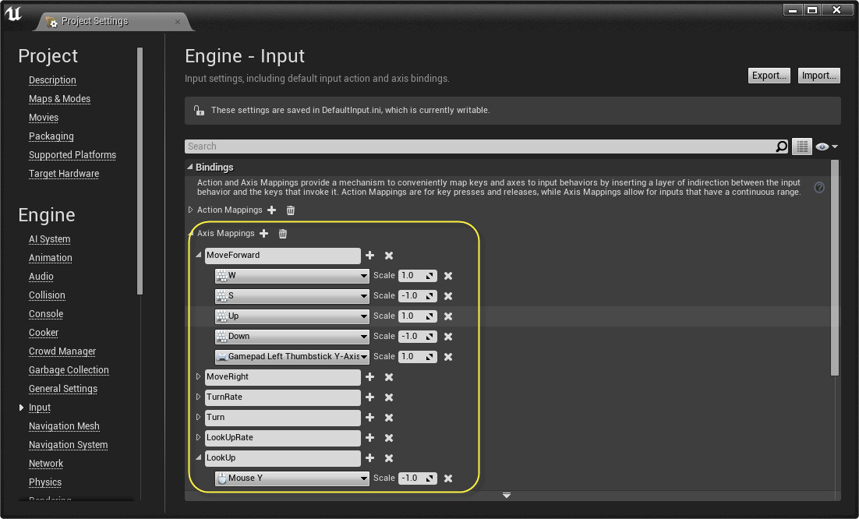

Slide 33
Kullanıcı Arayüzü Sistemi
Çoğu oyunda, bazı bilgileri oyununuzun kullanıcı arayüzü aracılığıyla oyuncularınıza iletmek istersiniz. Ana Menüler, oyun içi duraklatma ekranları, can ve deneyim bilgisi gibi oyun içi değişkenler, envanter içeriği veya oyunculara belirli bir durumda ne yapmaları gerektiğini bildiren yardım metni ekranlar kullanıcı arayüzü sistemi tarafından oluşturulur.

Slide 34
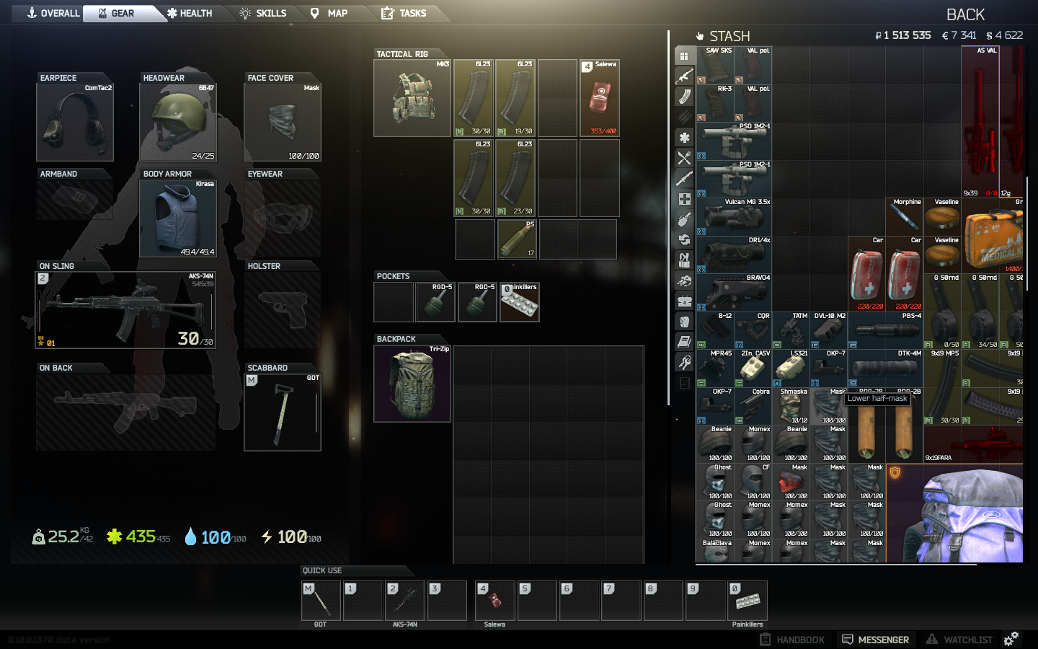

Slide 35
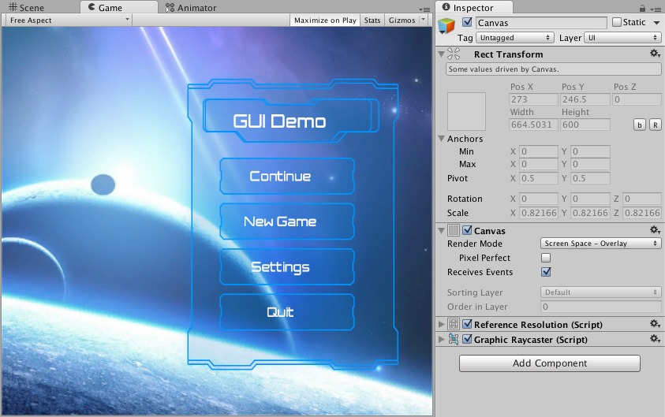

Slide 36
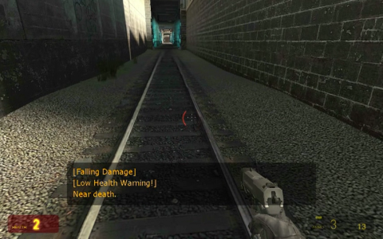

Slide 37
Yapay Zeka Sistemi
Yapay Zeka sistemi temel olarak oyun dünyasındaki oynanamaz karakterlerin zeki canlıların sergiledikleri davranışları sergilemeleri için gerekli olan bilişsel yeteneklerin bütününü kapsar. Günümüzde oyunları daha dinamik oyunlar sunmak için kullanılan bu bileşen oyun deneyimini arttırmak için kullanılan önemli bir araç haline gelmiştir.

Slide 38
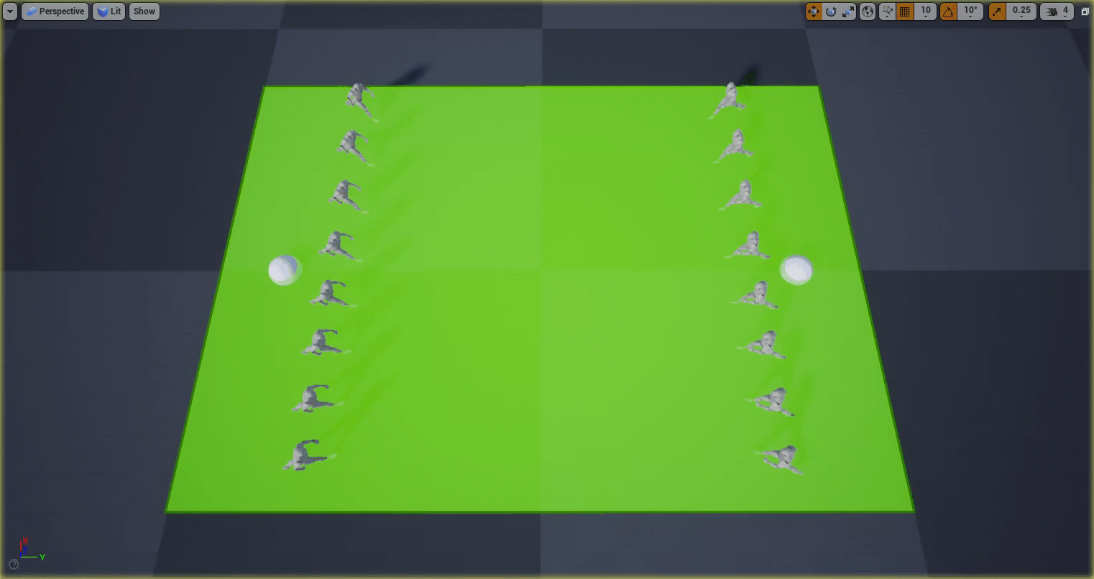
Yol bulma
Yol bulma algoritmaları, karakterlerin oyun dünyasında gezinmeleri için en verimli rotayı belirlemek için kullanılır. Bu algoritmalara oyuncu olmayan karakterlerin (NPC) oyun dünyasında düzgün ve mantıklı hareket edebilmeleri için gereklidir.

Slide 39
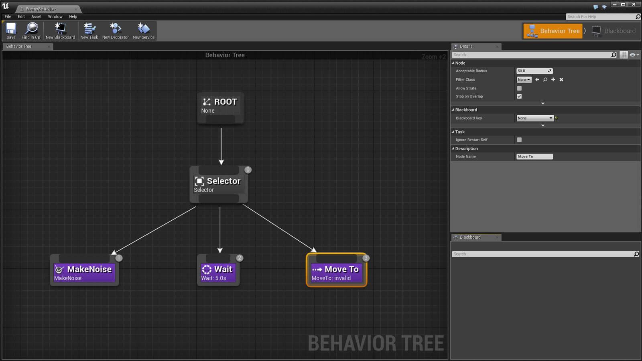
Davranış Ağaçları
Davranış ağaçları, oyunlardaki yapay zeka davranışlarını modellemenin yaygın bir yoludur. Yapay zeka aracıları için bir dizi görev veya eylemi tanımlayan hiyerarşik yapılardır. Bu ağaçların içeriği, temel karar verme kadar basit veya karmaşık, oyuncu olmayan karakterlerin (NPC) davranışlarını düzenlemek olabilir.

Slide 40
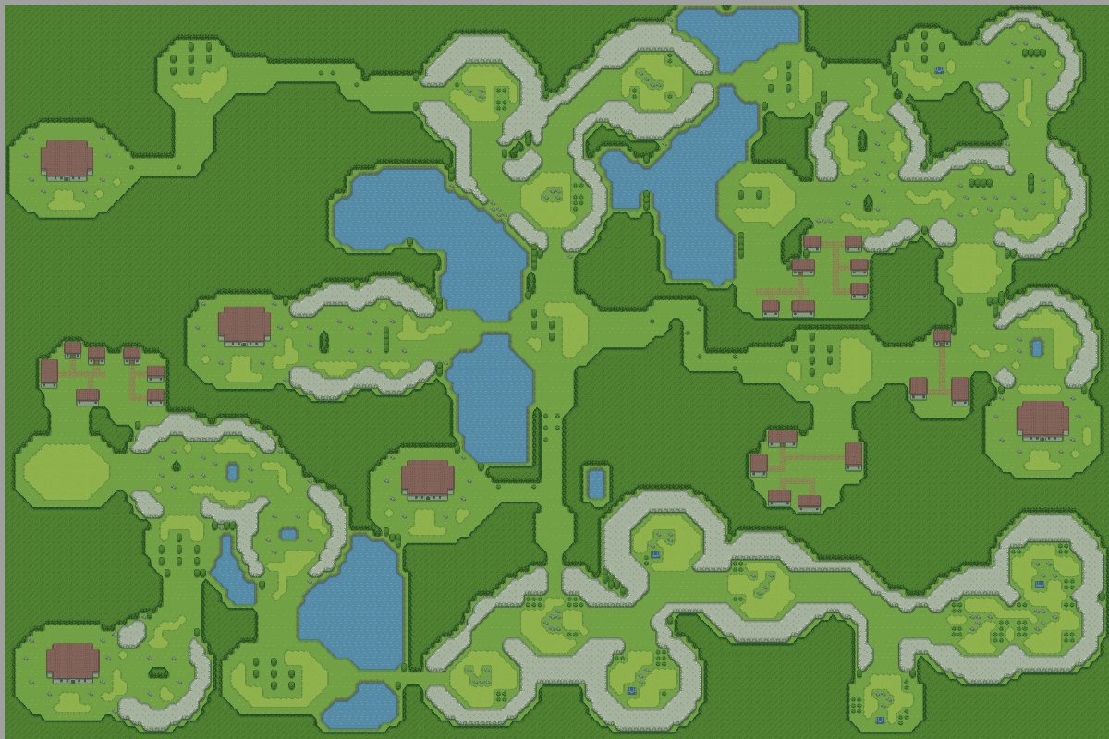
Yöntemsel İçerik Üretimi
Oyun motorlarında yapay zeka sistemleri sadece karakterlerin davranışlarını için kullanılmamaktadır. Yapay zeka sistemlerinin içinde yöntemsel içerik üretebilmeye yarayan bazı algoritmalar bulunur. Bu algoritmalar ile birlikte dinamik dünyalar, haritalar, bölümler yaratmak mümkündür.

Slide 41
Ses Motoru
Sesli oyun motoru, oyun motoru içinde ses efektleri ve müzik gibi seslerin oluşturulmasını ve yönetilmesini sağlayan özel bir bileşendir. Ses motoru genellikle birden fazla ses parçasını aynı anda oynatmak için bir ses kanalları sistemi kullanır. Ayrıca mekansallaştırma hissi yaratmak için 3D ses işleme yeteneğine sahiptir, böylece ses oyun dünyasında farklı yönlerden geliyormuş gibi hissedilir. Ek olarak ses motoru, sesin ses düzeyini ve perdesini ayarlamanın yanı sıra yankı gibi efektleri eklemek için araçlar içerir.

Slide 42
Animasyon Sistemleri
Oyun motorlarındaki animasyon sistemleri, oyun geliştiricilerinin dinamik ve gerçekçi hareketler yaratıp kontrol ederek karakterlere, nesnelere ve ortamlara hayat vermesini sağlayan önemli bileşenlerdir. Bu sistemler, karakter animasyonları, nesne animasyonları ve hatta rüzgarda sallanan su veya yapraklar gibi çevresel animasyonlar dahil olmak üzere çeşitli animasyon türlerinin oynatılmasını yönetmekten sorumludur.

Slide 43
Durum Makinesi (State Machines)
Bir karakterin veya başka bir animasyonlu oyun nesnesinin oyunda gerçekleştirebileceği farklı eylemlere karşılık gelen birkaç farklı animasyona sahip olması yaygındır. Örneğin, bir karakter boştayken nefes alabilir veya hafifçe sallanabilir, kendisine komut verildiğinde yürüyebilir ve bir platformdan düşerken panik içinde kollarını kaldırabilir. Bir kapının açılma, kapanma, sıkışma, kırılma gibi animasyonları olabilir. Oyun motorları, karakterinizde veya nesnenizde kullanmak istediğiniz animasyon kliplerini kontrol etmenizi ve sıralamanızı sağlayacak bir durum makinesini temsil etmek için akış şemasına benzer bir görsel düzen sistemi kullanır.

Slide 45
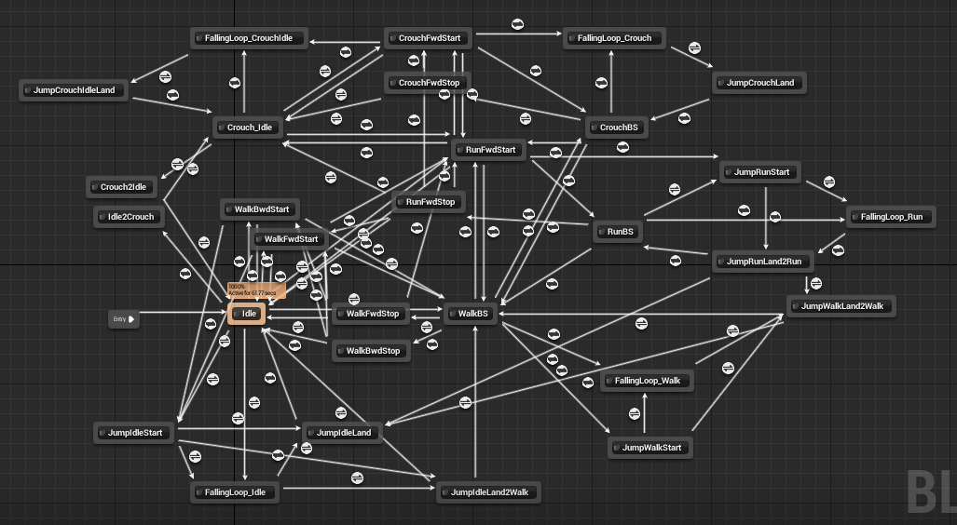

Slide 46
Ağ sistemleri (Networking)
Oyun motorlarındaki ağ sistemleri, çok oyunculu oynanışın ve bir oyun içindeki farklı oyuncular veya istemciler arasındaki iletişimin sağlanması açısından çok önemlidir. Bu sistemler, uyumlu bir çok oyunculu deneyim oluşturmak için oyuncu konumları, oyun durumu ve eylemler gibi veri alışverişini kolaylaştırır.

Slide 47
Senkronizasyon
Çok oyunculu bir oyunda tüm istemcileri yani oyunculari senkronize tutmak önemlidir. Bu, her oyuncunun tutarlı bir oyun durumu görmesini sağlamak anlamına gelir. Sunucu, istemcilere düzenli aralıklarla güncellemeler göndererek onları oyunun durumu hakkında bilgilendirir ve güncel tutar.

Slide 48
Tahminleme ve Gecikme Telafisi
Oyunun duyarlı olmasını sağlamak için oyunun oynandığı makinalar genellikle eylemlerin sonuçlarını sunucu onaylamadan önce göstermek için tahmin algoritmaları kullanır. Eylemlerin tüm oyuncular için adil görünmesini sağlamak amacıyla ağ gecikmesini hesaba katmak için gecikme telafisi algoritmaları kullanılır.

Slide 49
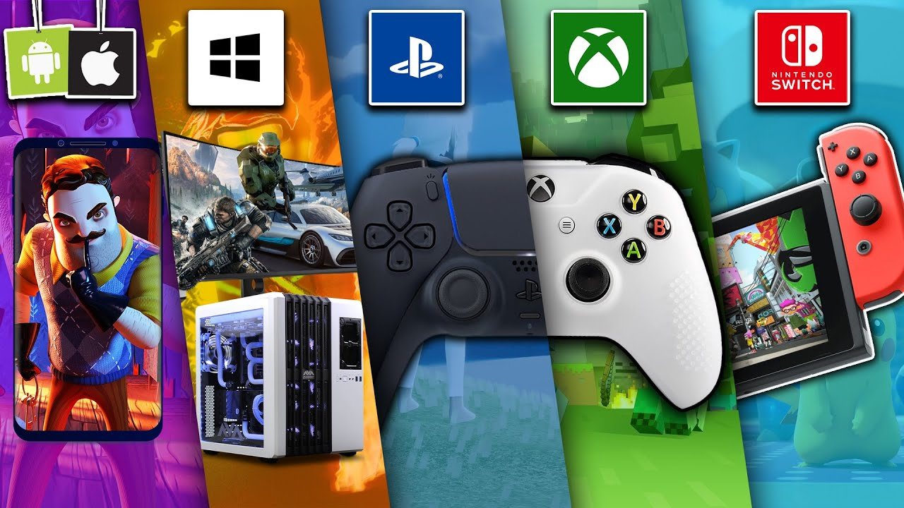
Çapraz Platform Desteği
Birçok modern oyun motoru, oyunları birden fazla platforma aktarma olanağı sağlar. Bu bileşen ile oyun geliştiricisi, her platform için ayrı ayrı oyun geliştirme sürecine girmeden, farklı platformlarda çalışabilen bir oyuna sahip olur.

